Slide 1
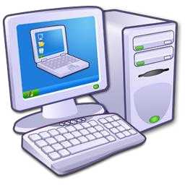
Pengantar Sistem Komputer
P2

Slide 2

Tujuan
Setelah mengikuti perkuliahan ini, Mahasiswa
diharapkan dapat :
Memahami sistem dan fungsi komputer dalam kehidupan intelektual
Menjelaskan sistem dan fungsi komputer
dalam kehidupan intelektual

Slide 3
Pembahasan
Definisi komputer
Sistem komputer
Arsitektur & Organisasi Komputer

Slide 4
DEFINISI KOMPUTER

Slide 5
Definisi Komputer
Komputer begitu melekat dengan perkembangan
teknologi informasi,
Mungkin Anda sering sekali mendengarkan kata-kata komputer, tetapi apakah anda dapat menjelaskan apa itu komputer ?
Komputer mempunyai makna yang luas sekali, sehingga istilah ini sulit untuk dijelaskan.
Istilah komputer sebenarnya berasal dari bahasa
Latin yaitu Computare yang artinya menghitung.

Slide 6
Menurut Hartono (1999), komputer dijabarkan
menjadi beberapa poin berikut :
Alat elektronik
Dapat menerima input data
Dapat mengolah data
Dapat memberikan informasi
Menggunakan suatu program yang tersimpan di dalam memori komputer
Dapat menyimpan program dan hasil pengolahan
Bekerja secara otomatis

Slide 7
Jika dilihat dari beberapa poin tersebut, maka dapat disimpulkan bahwa komputer merupakan sekumpulan alat elektronik yang saling bekerja sama, dapat menerima data (input), mengolah data (process) dan memberikan informasi (output) serta terkoordinasi di bawah kontrol program yang tersimpan di memorinya.

Slide 8
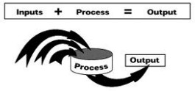
Pengolahan data pada komputer

Slide 9
SISTEM KOMPUTER

Slide 10
Sistem Komputer
Fungsi komputer → untuk melakukan pengolahan
data untuk menghasilkan informasi.
Agar dapat melaksanakan fungsinya sebagai pengolahan data, maka komputer harus terdiri dari tiga komponen yang saling terkait antara satu dengan yang lainnya, yaitu hardware (perangkat keras), software (perangkat lunak), dan brainware (orang) yang kemudian dikenal dengan istilah sistem komputer.
10

Slide 11
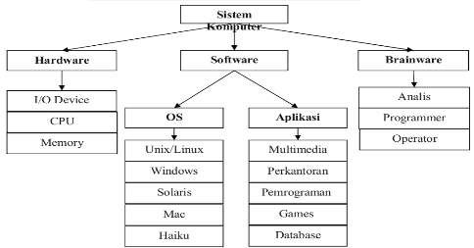
Sistem komputer

Slide 12
Hardware (perangkat keras)
Komponen dari sistem komputer yang dapat dilihat
secara fisik,
beberapa komponen dari hardware antara lain seperti Procecor (CPU), Input/Output Device (I/O Device), Memory.
Software (perangkat lunak)
  Program yang berisi perintah-perintah untuk melakukan pengolahan data.
  Software secara garis besar dapat dibagi menjadi dua
level, yaitu level dasar dan level aplikasi.

Slide 13
Level dasar : Operating System (sistem operasi)
Berfungsi untuk mengaktifkan seluruh perangkat yang terpasang pada komputer sehingga masing-masing dapat saling berkomunikasi.
Contoh sistem operasi : Unix/Linux, Mac OS, Microsoft Windows.
Level aplikasi
  Merupakan suatu aplikasi yang digunakan untuk melakukan pekerjaan tertentu yang dijalankan di atas sistem operasi.
  Contoh aplikasi : Multimedia (Vlc, Clementine, Winamp), Perkantoran (Microsoft Office, Libre Office), Akuntansi (MYOB), Grafis (Adobe Photoshop, Corel Draw).

Slide 14
ARSITEKTUR & ORGANISASI
KOMPUTER

Slide 15
Arsitektur & Organisasi Komputer
Arsitektur Komputer :
  Atribut–atribut sistem komputer yang terkait dengan
seorang programmer.
  Contoh: set instruksi, aritmetika yang digunakan, teknik pengalamatan, mekanisme I/O.
Organisasi Komputer
  Bagian yang terkait erat dengan unit–unit operasional.
  Contoh: teknologi hardware, perangkat antarmuka, teknologi memori, sistem memori, dan sinyal–sinyal kontrol.

Slide 16
Struktur & Fungsi
Struktur adalah :
sistem yang berinteraksi dengan cara tertentu dengan dunia luar.
Fungsi adalah :
operasi dari masing-masing komponen yang merupakan bagian dari struktur.

Slide 17
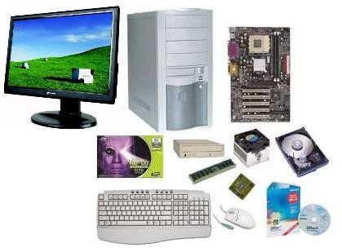
Fungsi Komputer
Fungsi dari komputer secara garis besar dapat dibagi menjadi empat bagian, antara lain seperti :
  Data processing,
  Data storage,
  Data movement, dan
  Control.

Slide 18
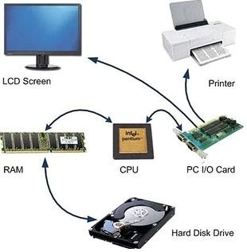
Unit Fungsional Komputer
Arithmetic &
logic
Input
Memory
Output
Control
Unit fungsional komputer
Sumber : Stallings (1996)
Proses komputer

Slide 19
Input
– Informasi yang diinputkan pengguna dapat berupa data atau instruksi.
Memory
  Memori primer dan memori sekunder.
Arithmetic dan Logic Unit (ALU)
  Bagian dari prosesor, yang bertugas melakukan operasi aritmatika (+, -, dsb) dan operasi logika (>, <, dsb).
Output
  Output adalah lawan dari input. Fungsinya adalah untuk mengirim informasi ke dunia luar/ ke pengguna yang membutuhkan.
Control
  Unit control mengkoordinasikan semua unit lainnya, bagaikan sistem saraf yang mengendalikan pergerakan manusia dengan mengirim sinyal perintah dan mendeteksi rangsangan/ keadaan alatnya.

Slide 20
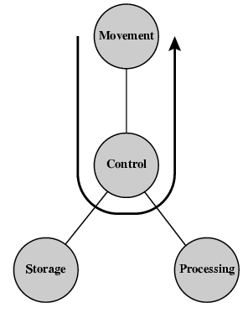
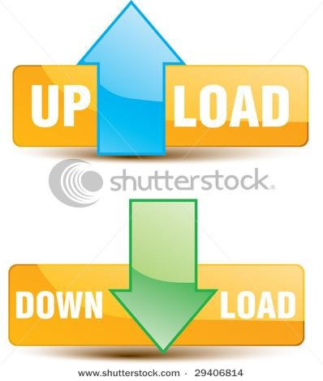
Operasi - Data movement
Misalnya : Upload & Download

Slide 21
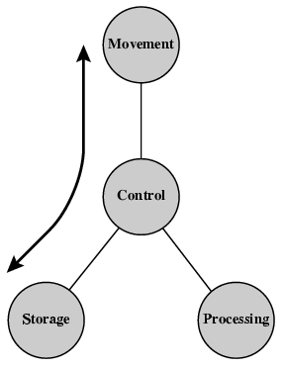
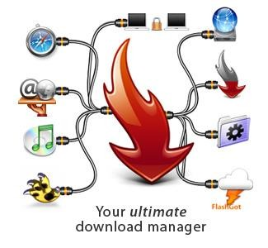
Operasi - Storage
Misalnya : Download data yang disimpan di disk

Slide 22
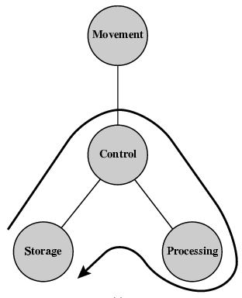
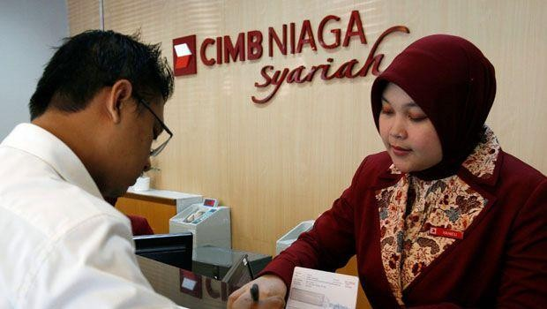
Operasi - Processing from/to storage
Misalnya : Updating bank transaction

Slide 23
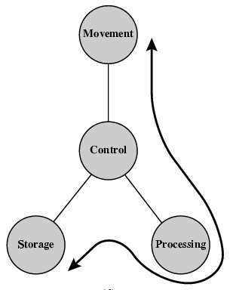

Operasi - Processing from storage to I/O
Misalnya : Printing a bank transaction

Slide 24





















Struktur - The CPU
CPU
Computer
Arithmetic and
Login Unit
Registers
I/O
System Bus
CPU
Internal CPU Interconnection
Memory
Control Unit

Slide 25
KOMPONEN DASAR KOMPUTER

Slide 26
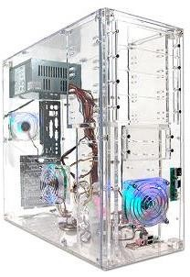
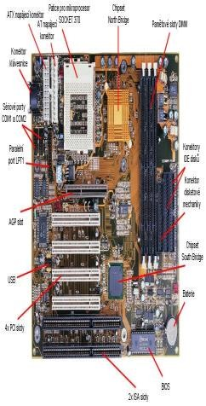
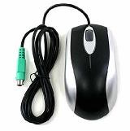
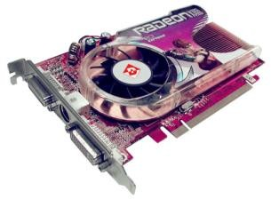
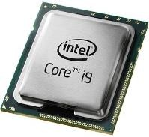
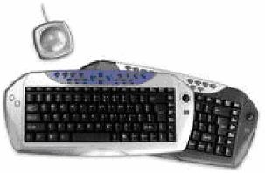
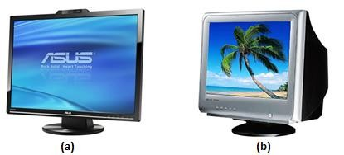
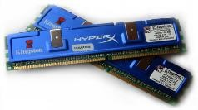
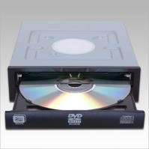
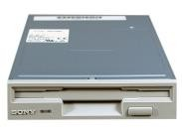
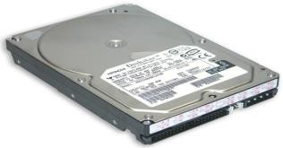
Komponen Dasar Komputer
Secara garis besar komponen komputer dapat dibedakan menjadi dua bagian, komponen dasar dan komponen tambahan, komponen- komponen dasar komputer tersebut antara lain :
Mainboard/Motherboard
CPU
Casing
Memory
Monitor
Hardisk
Flopy Drive
DVD/CD ROM
VGA Card/PCI Express
Keyboard
Mouse
LAN Card

Slide 27
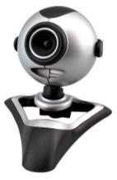
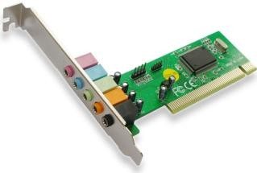

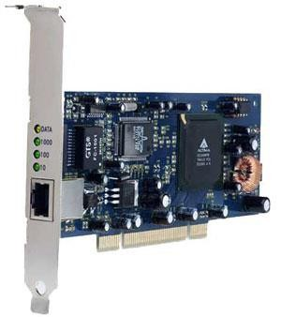
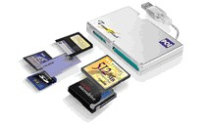
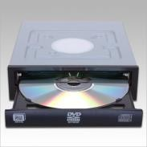
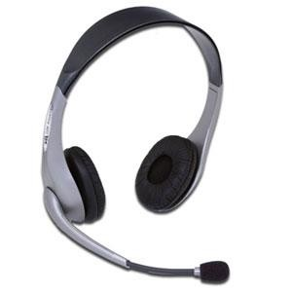
Komponen Tambahan Komputer
Sedangkan beberapa komponen tambahan
komputer antara lain sebagai berikut.
  Soundcard
  Landcard
  CD Writer/DVD Writer
  Modem
  Card Reader
  Micropone
  Camera

Slide 28






31

Slide 29
Buat Pengertian, Tugas, Perkembangan dan Fungsi dari Masing-Masing Perangkat diwah ini berdasarkan nomor absen
1. Mainboard/Motherboard
2. CPU
3. Power Suplay
4. Wiralless
5. Memory
6. Monitor
7. Hardisk
8. Flopy Drive
9. DVD/CD ROM
10. VGA Card/PCI Express
11. Keyboard
12. Mouse
Dalam bentuk PowerPoint
Email: hariyadi@umsb.ac.id (paling lambat tanggal 9 Oktober)
Persentasi masing masing tanggal 16 Oktober
31

